Slide 1
METODOLOGIE E TECNOLOGIE PER LO SVILUPPO DI UN NUOVO VELIVOLO
Impianti e Sistemi di nuova generazione: vantaggi e guadagni nelle prestazioni dei velivoli
Napoli, 14 giugno 2014
Pietro Persico - Resp. Progettazione - Magnaghi Aeronautica
Notes:
Mi presento, ……

Slide 2
Magnaghi Aeronautica
I Sistemi di Bordo
  Integrazione dei Sistemi a Bordo di un Velivolo
Sistema Carrello e Sistemi di Attuazione
  Ciclo di vita della Progettazione
Notes:
Il gruppo – I clienti nel mondo – Programmi e Prodotti di MA – I Sistemi di bordo – l’integrazione dei Sist a Bordo di un velivolo-

Slide 3
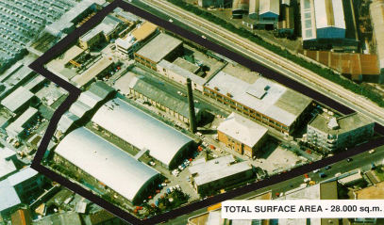
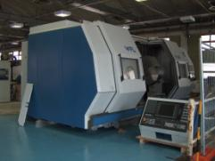
MAGNAGHI AERONAUTICA
Fondata nel 1936
Oltre 75 anni di esperienza nel settore aeronautico con progettazione, realizzazione qualifica e supporto in servizio di carrelli di atterraggio e sistemi di attuazione
270 dipendenti di cui oltre 50 ingegneri sono impegnati nella progettazione e nello sviluppo e realizzazione dei prodotti proprietari e non;
Oggi Magnaghi Aeronautica si posiziona al 5° posto nel mondo come costruttore di sistemi di atterraggio completi

Slide 4
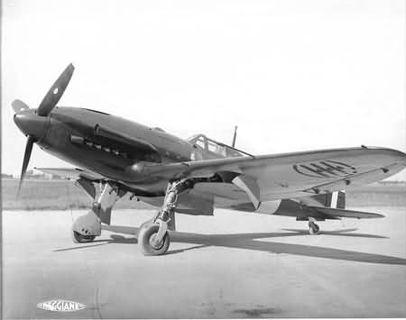

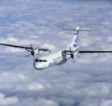
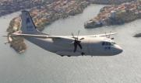
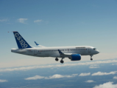
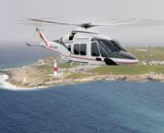
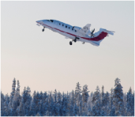
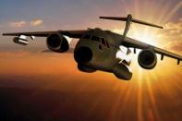
1940
Nel 2011 Magnaghi Aeronautica ha celebrato 75 anni di storia fornendo più di 20.000 Carrelli di atterraggio su 7.000 aerei ed elicotteri che hanno effettuato oltre 40.000.000 di atterraggi.
1970
1980
2000
2009
2010
2011

Slide 5

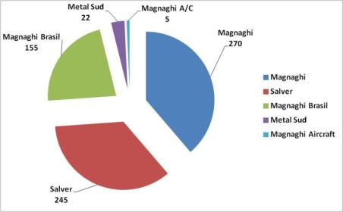
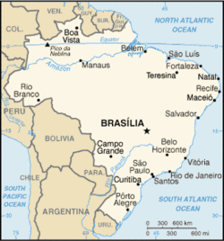
Il Gruppo
700 Persone in 5 Aziende
Metal Sud S.r.l.
Invesco S.r.l.
Salver S.p.A.
Roma
Caserta
Napoli
Brindisi
Magnaghi Aeronautica S.p.A.
Magnaghi Aircraft S.r.l.
Magnaghi Friuli Aerospacial Ltda
Magnaghi Aeronautica do Brasil Ltda

Slide 6

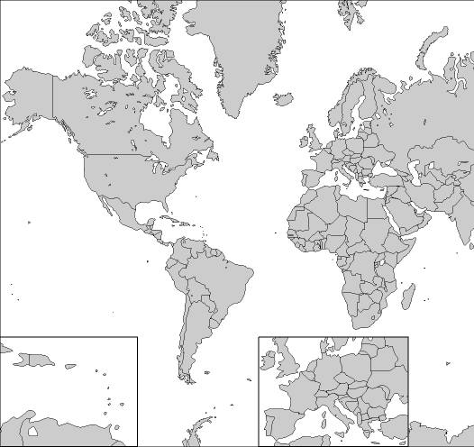

















Clienti nel Mondo

Slide 7
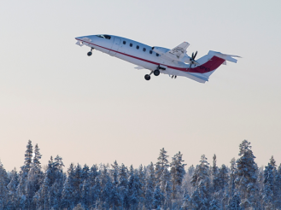

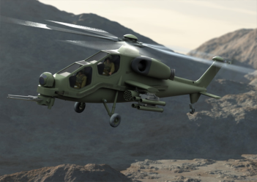
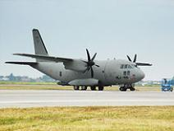
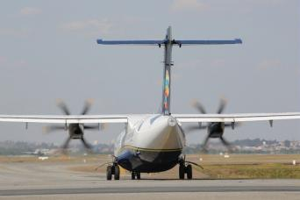
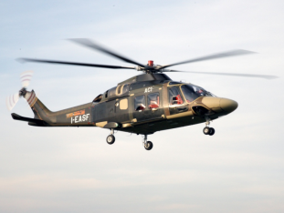
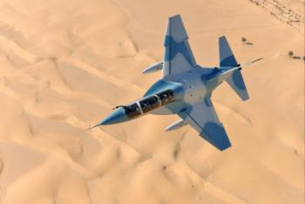
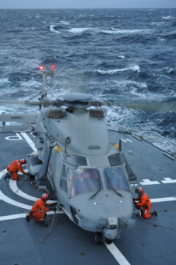

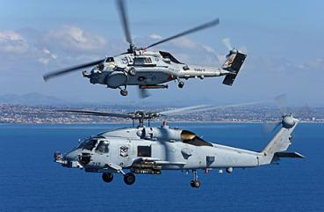
Programmi & Prodotti
P-180
C-SERIES
T-129
ATR
C-27J
AW-169
M-346
KC-390
NH-90
MH-60R
Notes:
Oggi MA partecipa a programmi Nazionali ed Internazionali di notevole valenza tecnologica

Slide 8
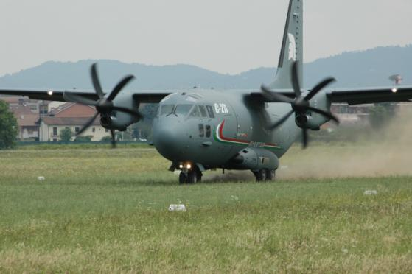
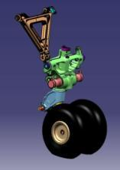
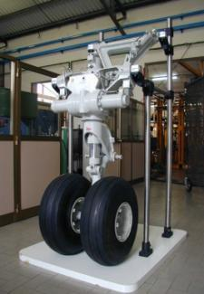
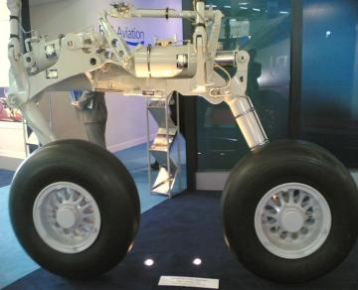
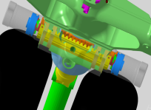
C27J SPARTAN
NLG Steering

Slide 9

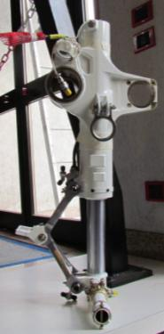
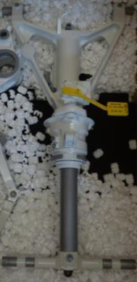
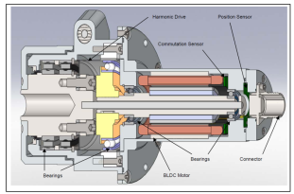
AGUSTA WESTLAND AW-169
MLG:
MLG
NLG
ATTUAZIONE ELETTRO_MECCANICA

Slide 10
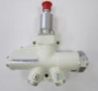
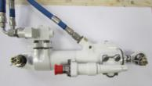

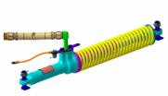
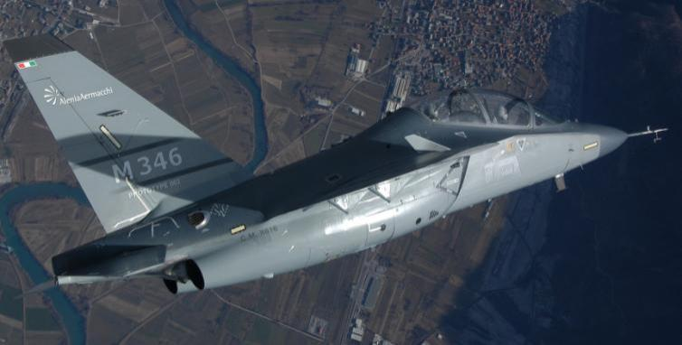
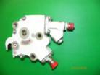
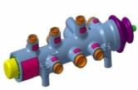
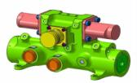

M346

Slide 11

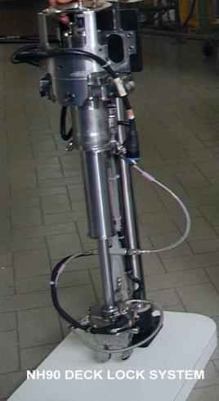
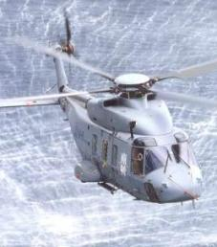
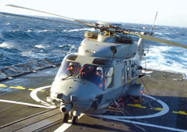
Sistema Deck Lock
NH 90

Slide 12
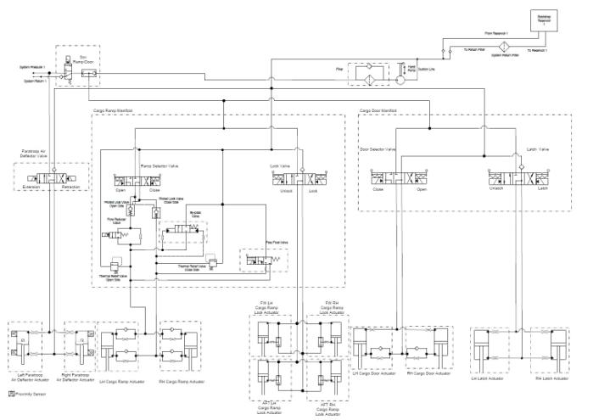



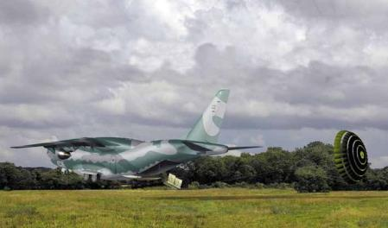
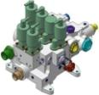
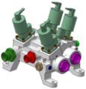





KC390 - Sistema di Attuazione Rampa e Portellone

Slide 13
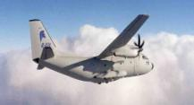
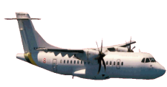
Sistemi di Bordo
ORGANIZATION
RESOURCES
ENGINEERING
LIFE CYCLE
PROCESS
EXPERIENCES
RESEARCH &
TECHNOLOGIES
SUPPLY CHAIN
SYSTEM
REQUIREMENT
MANAGEMENT
AIRCRAFT/SYSTEM INTEGRATION
PROD. SUPPORT
TECHNICAL
DEVELOPMENT
PRODUCT/
ORGANIZATION
QUALIFICATION/
CERTIFICATION
Internal Features
Customer/Authority Involvement
Suppliers/Customers relationship

Slide 14
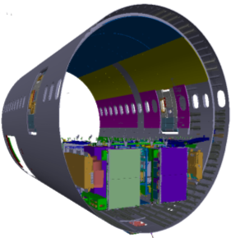
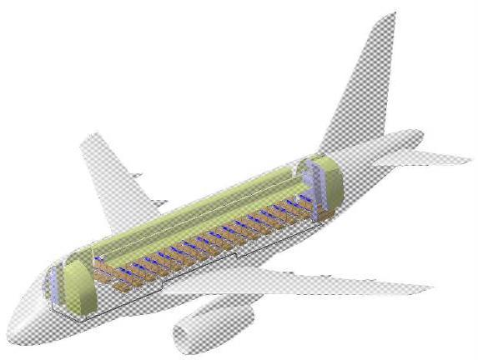
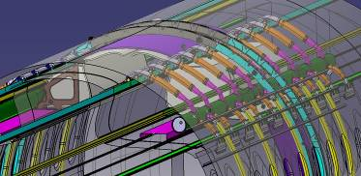
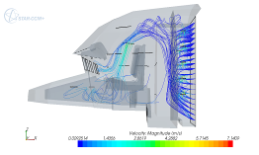
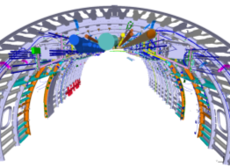
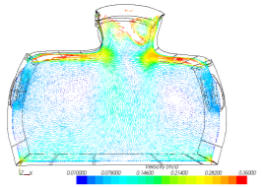
Integrazione Sistemi a Bordo Velivolo
“General Arrangement” dei Sistemi con tecniche di “digital mock-up” e Virtual Prototyping
Validazione mediante prove in laboratorio ed in volo
Prove statiche, dinamiche, endurance e fatica sui carrelli
e sistemi di attuazione
Progettazione Integrata di Sistemi (2D/3D)
Cabina e Cargo
Cockpit
Distribuzione Aria, Idraulica, Elettrica
Sistema Luci
Installazioni Elettroavioniche
Sistemi Idro-Meccanici (FCS , Carrello, Porte …)
Generazione Elettrica
Sistema Carburante e OBIGGS
Analisi e Simulazioni
Analisi/Simulazioni termo-fluidodinamiche
Analisi cinematiche
Analisi delle installazioni sistemistiche
Analisi elettrica/luci

Slide 15










Ciclo di vita del Prodotto
Dalla fase concettuale ala manutenzione in servizio

Slide 16
  Ciclo di vita della Pogettazione
Need &
Requirement
Conceptual
Design
Detail Design &
Development
Production &
Industrialization
Operation &
Maintenance
Operation and Maintenance Validation, Safety Assessment, Lab Qualification/Certification Tests
Flight Testing support, Certification,
Support to Service
Requirement
Assessment
Performance Evaluation, Design Requirements,
Materials, Configuration Management Rules
Product
Validation
Qualification/Certification documents, Laboratory Tests, Production test Procedures, Production support
Function
Allocation
Configuration Tradeoff, Specifications
Verification
Decomposition
Integration
Equipment Engineering,
Layouts, Test Plan,
Detail design
Equipment
Qualification,
Detail Design
for Production
Architectures

Slide 17

Sistema Carrello
Work Break-Down Structure

Slide 18

Studio Architettura Preliminare
Requisiti Cliente
Inviluppo pesi baricentri del velivolo
Assetto in posizione statica
diretto
Scelta architettura
tripode

Slide 19


Dimensionamento preliminare
Input - Specifica Cliente
Normative civili (CS/FAR), Militari (MIL), Mix

Slide 20

Analisi cinematica preliminare

Slide 21

Simulazioni cinematiche e funzionali

Slide 22

Analisi e simulazioni strutturali

Slide 23



Landing Gear System Qualification
Torre per prove di caduta
Il comportamento dei carrelli durante la funzione primaria di assorbimento dell’energia in atterraggio viene verificato in laboratorio attraverso una macchina speciale
Notes:
Test parameters are acquired by a data acquisition system with a scanning speed up to 2.4 kHz per channel, processed by a dedicated software on PC

Slide 24



Landing Gear System Qualification
DROP TEST SIMULATION
FULL SCALE NLG DROP TEST
DROP TEST RESULTS

Slide 25




Landing Gear System Qualification
FULL SCALE NLG FATIGUE TEST
FULL SCALE NLG ENDURANCE TEST
FULL SCALE NLG FATIGUE ANALYSIS
KINEMATICS SIMULATION

Slide 26



Integrazione dei sottosistemi
STERZO
Estensione e Retrazione Carrelli
FRENI

Slide 27






Integrazione dei sottosistemi

Slide 28


Sistema Sterzo
  Architettura

Slide 29


Ruote e Freni

Slide 30

    Sistema Controllo Freni
  Architettura

Slide 31

  Landing Gear Actuation & Control System
  Hydraulic Architecture

Slide 32

  Sistemi Attuazione e Controllo Carrelli
  Leva di Controllo

Slide 33

  Sistemi Attuazione e Controllo Carrelli

